Slide 1
Информационная безопасность.
Стратегии персональной безопасности.
Обеспечение безопасности информации складывается из трех составляющих:
Конфиденциальности
Целостности
Доступности

Slide 2
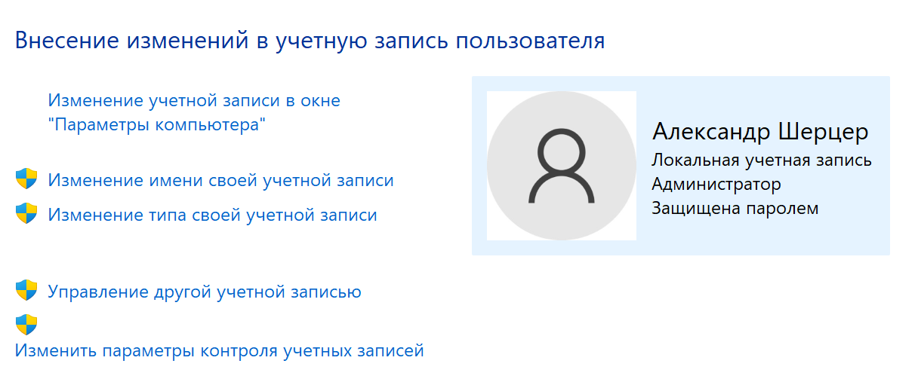
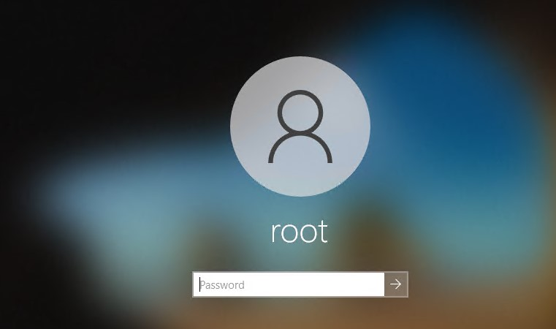
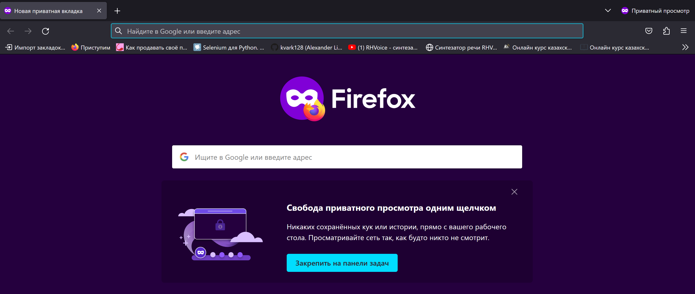
Учетные записи пользователей. Пароли.
Безопасная работа в Интернет. Инкогнито.

Slide 3

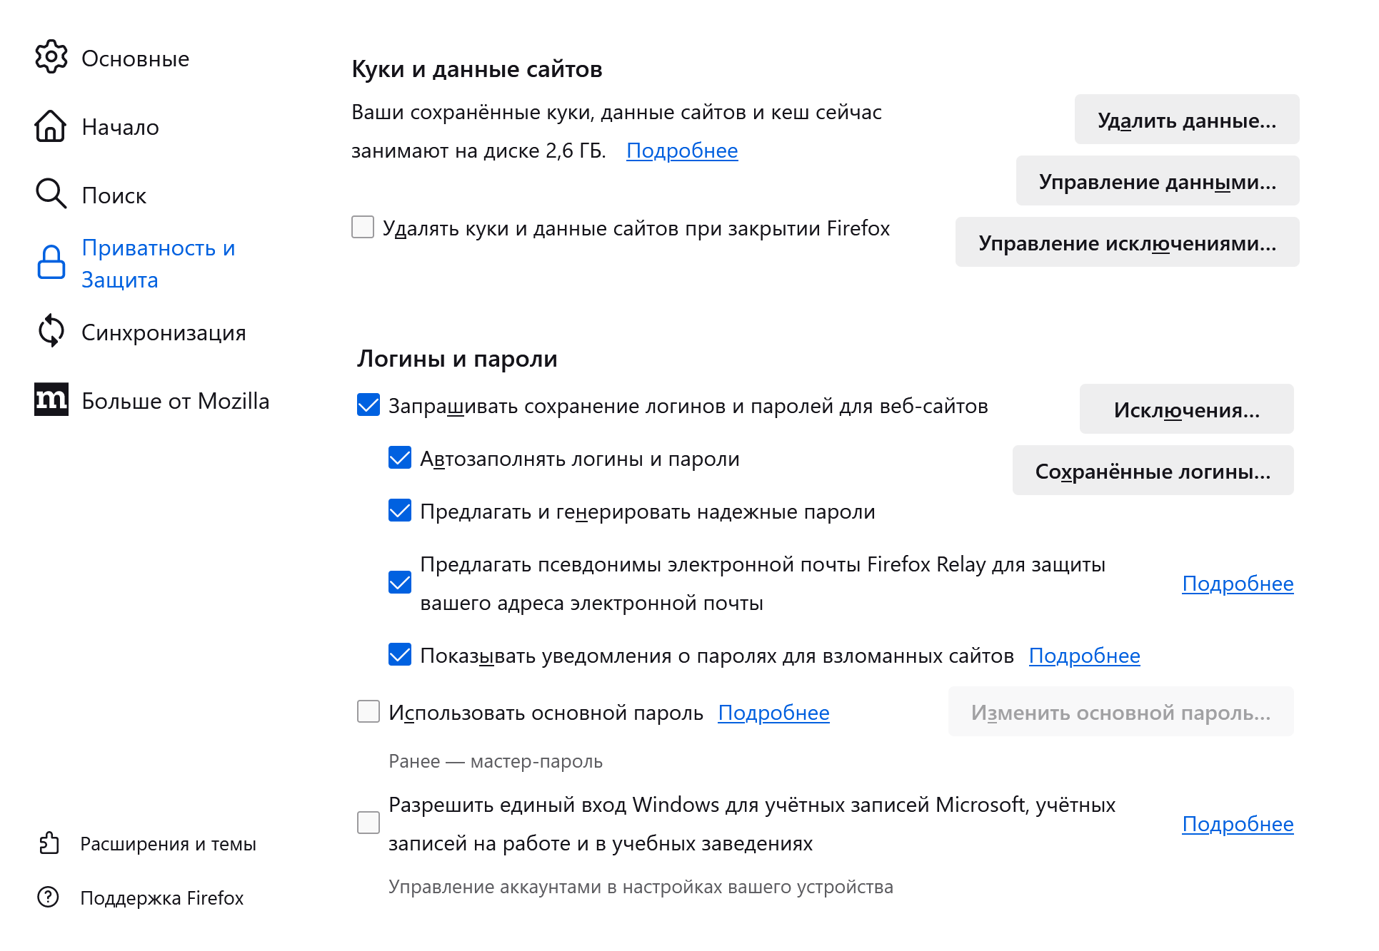
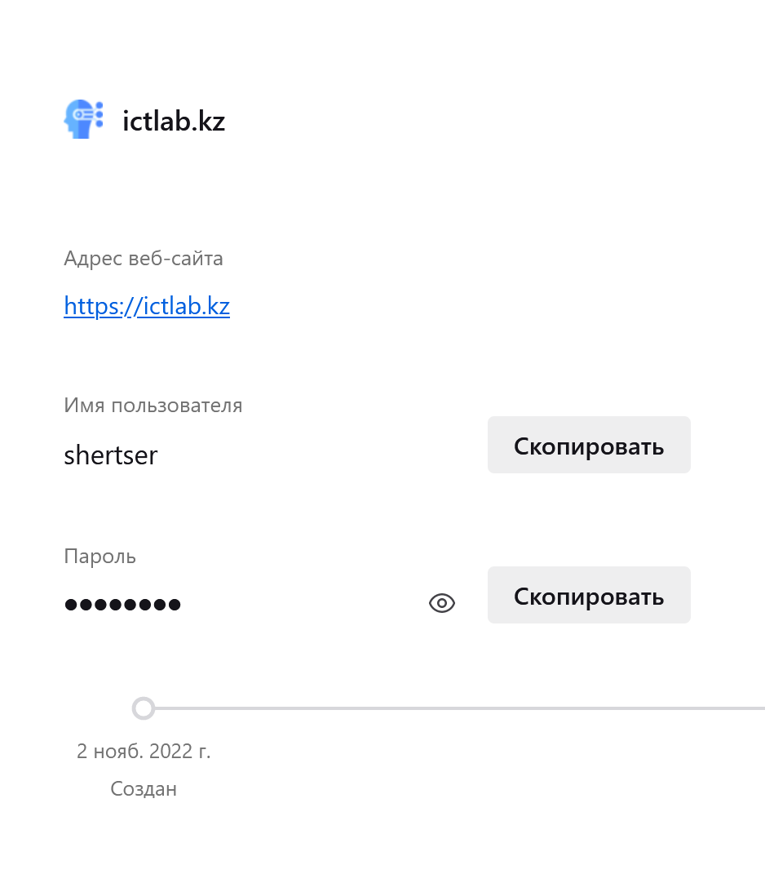
Безопасная работа в сети Интернет. Безопасное соединение.
SSL-сертификат — это цифровая подпись сайта, поддержка защищенного соединения, безопасного подключения.
HTTPS (HyperText Transfer Protocol Secure) – данные передаваемые в Интернет криптографически шифруются.
Безопасная работа в сети Интернет. Пароли.

Slide 4
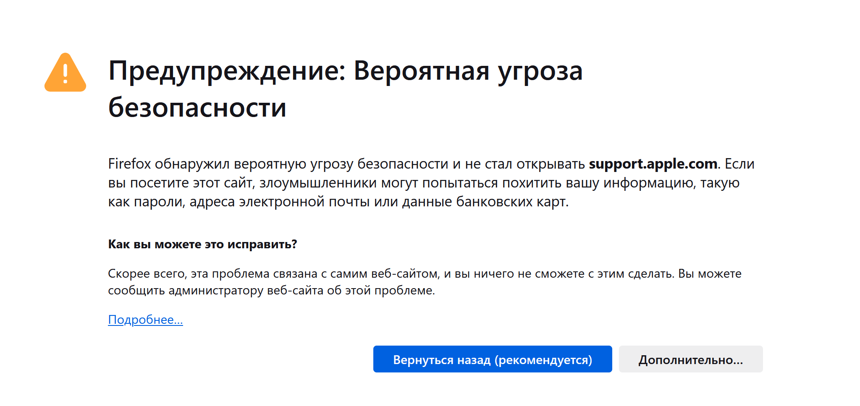
https://support.apple.com/ru-ru/guide/iphone/iph2c21a3c88/ios

Slide 5
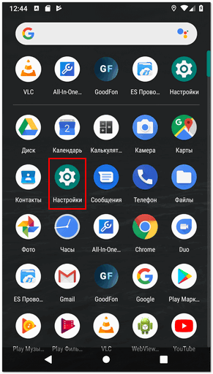
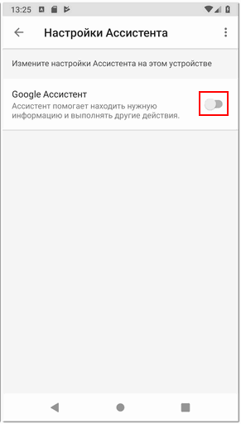
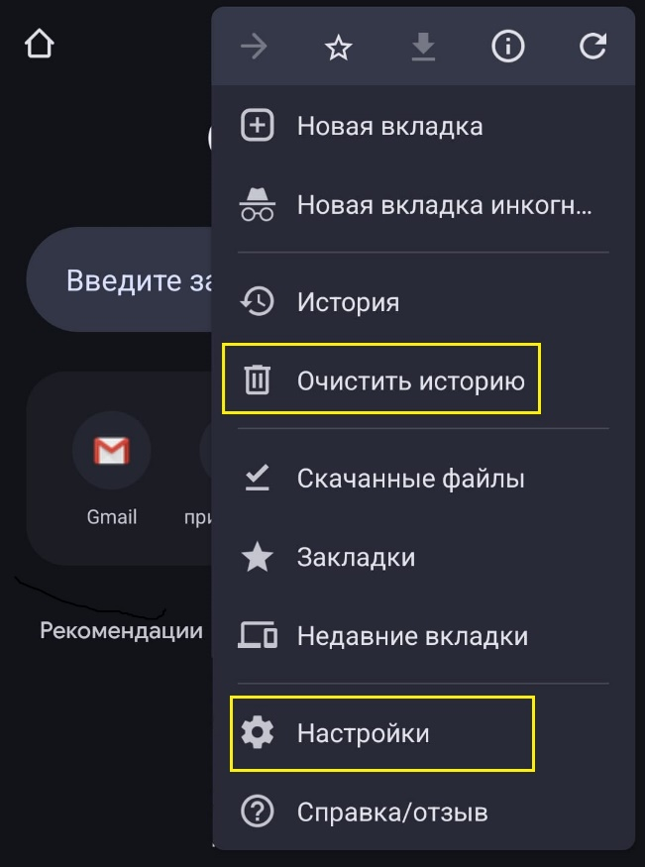
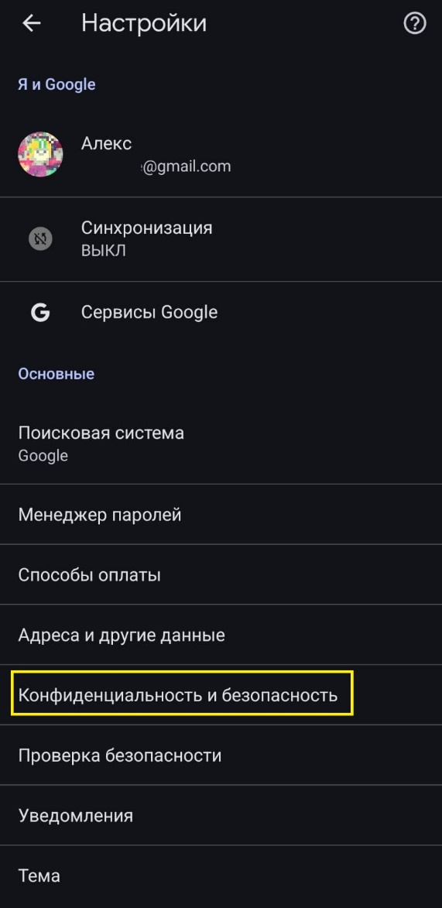
Отключить Голосовой ассистент Android

Slide 6
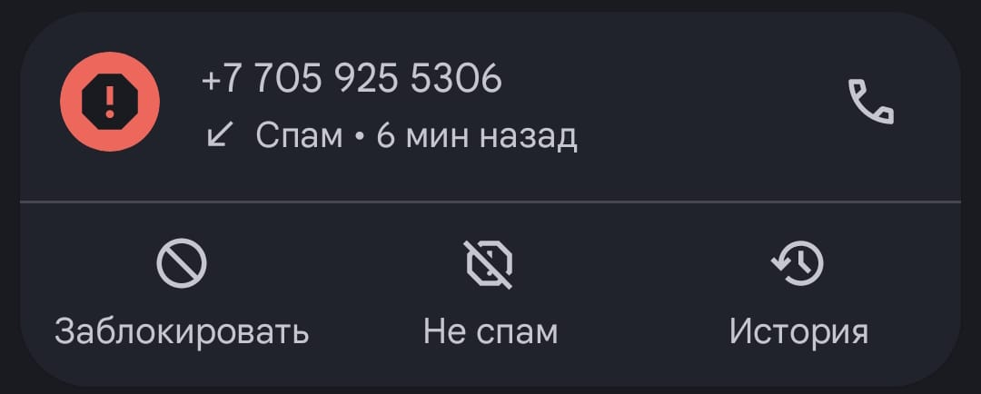
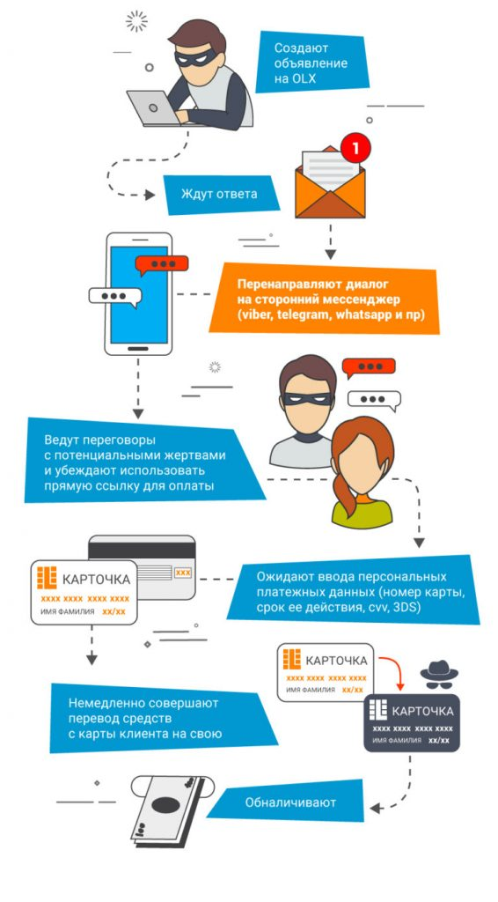
Социальная инженерия. Банки.
Настоящий сотрудник никогда:
- не попросит у клиента номер его карты,
- не попросит у клиента срок действия карты,
- не попросит у клиента CVV-номер и одноразовый код из СМС,
- не попросит перевести средства на другой счет,
- не попросит оформить новый кредит для "спасения" ваших денег,
- не попросит установить какое-либо приложение на телефон.
- не представится сотрудником службы безопасности банка.

Slide 7
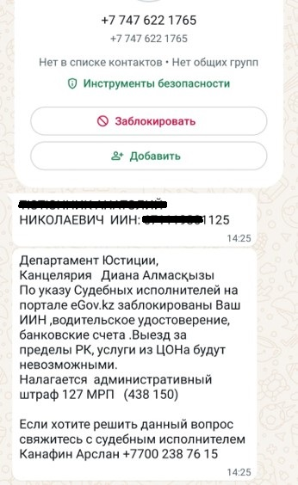
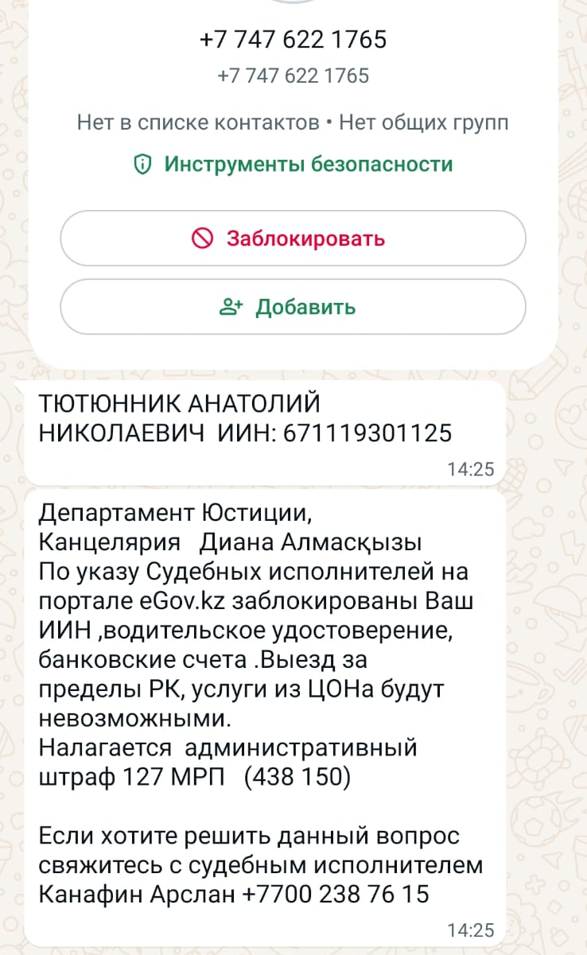
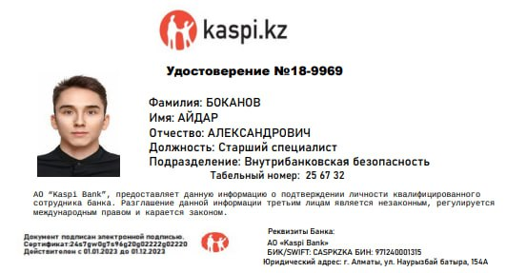
Социальная инженерия. Банки.

Slide 8
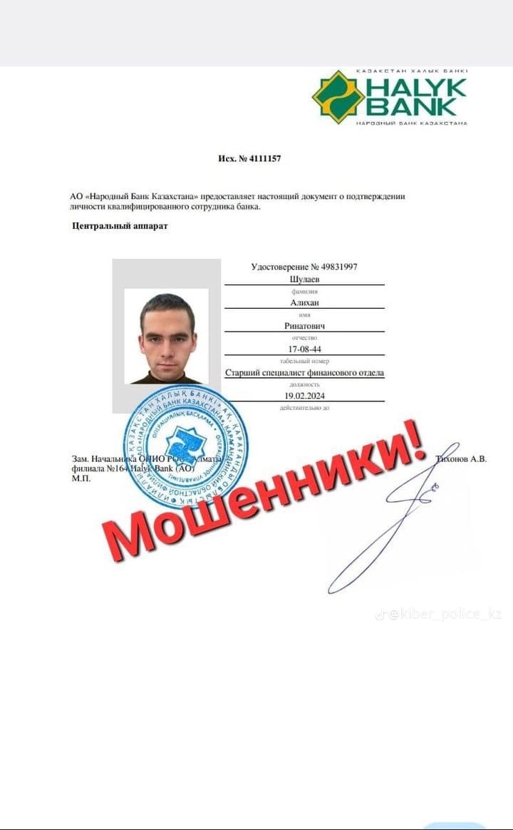
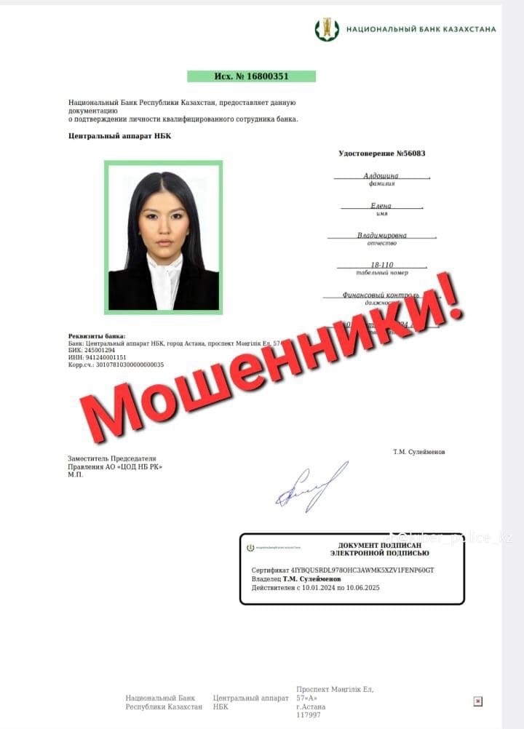
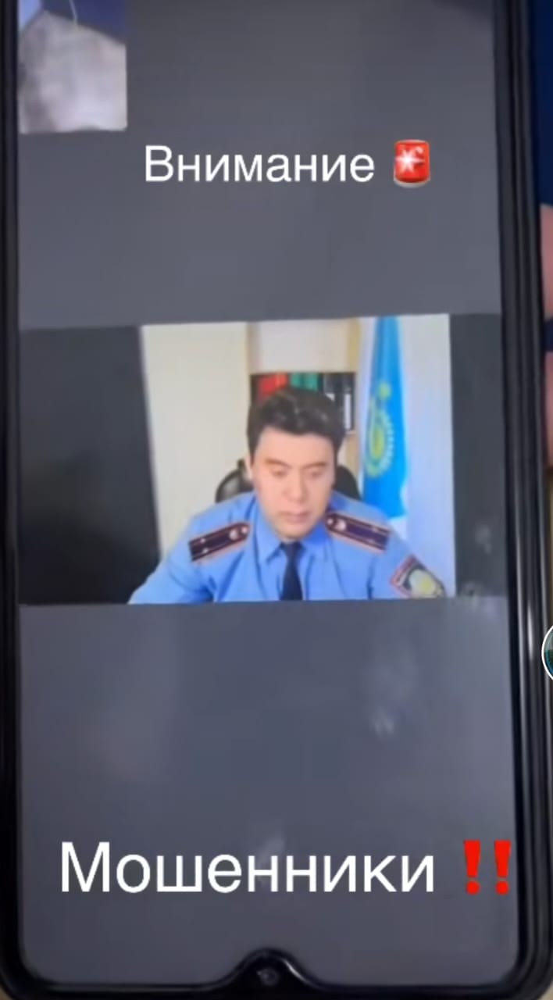
Социальная инженерия.

Slide 9
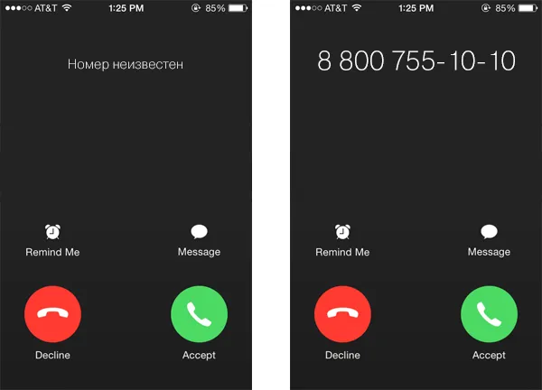
Социальная инженерия. Банки.
Из банка всегда звонят с официальных номеров, указанных на сайте банка
HALYK BANK – 7111
KASPI BANK - 9999

Slide 10
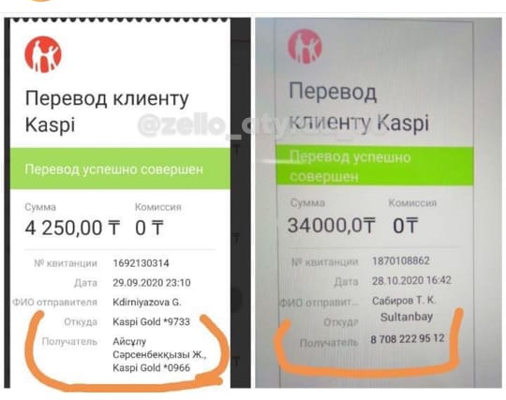
Социальная инженерия. Банки.
Проверять достоверность чеков

Slide 11
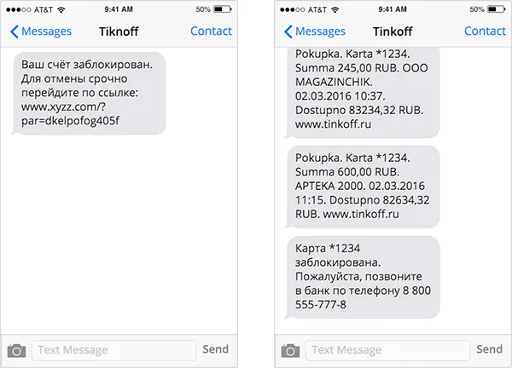
Социальная инженерия. Банки.
Тревожная тема сообщения
Обещание выгоды без усилий
Имя отправителя написано с ошибкой

Slide 12
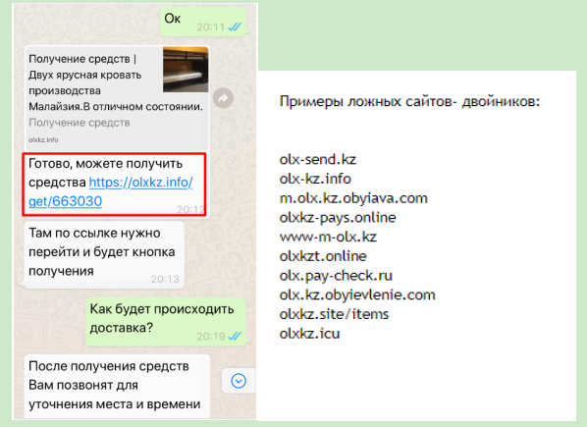
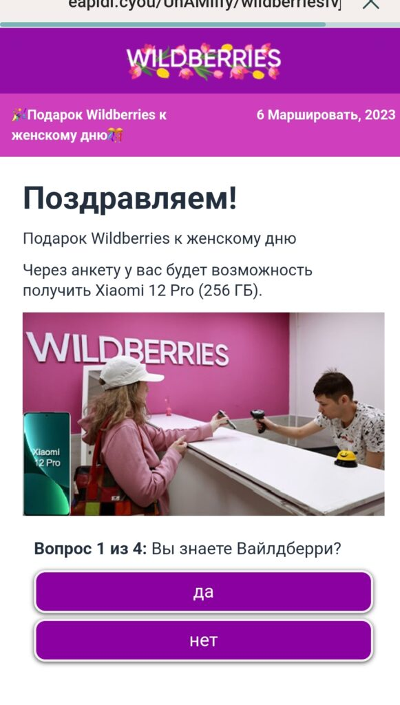
Социальная инженерия. Сайты и приложения.
не переходите по ссылкам, пока не проверите их достоверность и подлинность

Slide 13
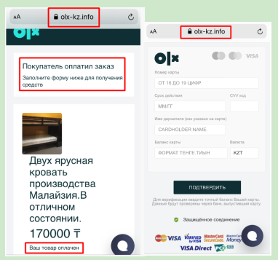
Социальная инженерия. Сайты и приложения.
На оффициальных сайтах и в оффициальных приложениях не требуют ввода данных вашей карты (остатка на счете и валюты) через сторонние сайты

Slide 14
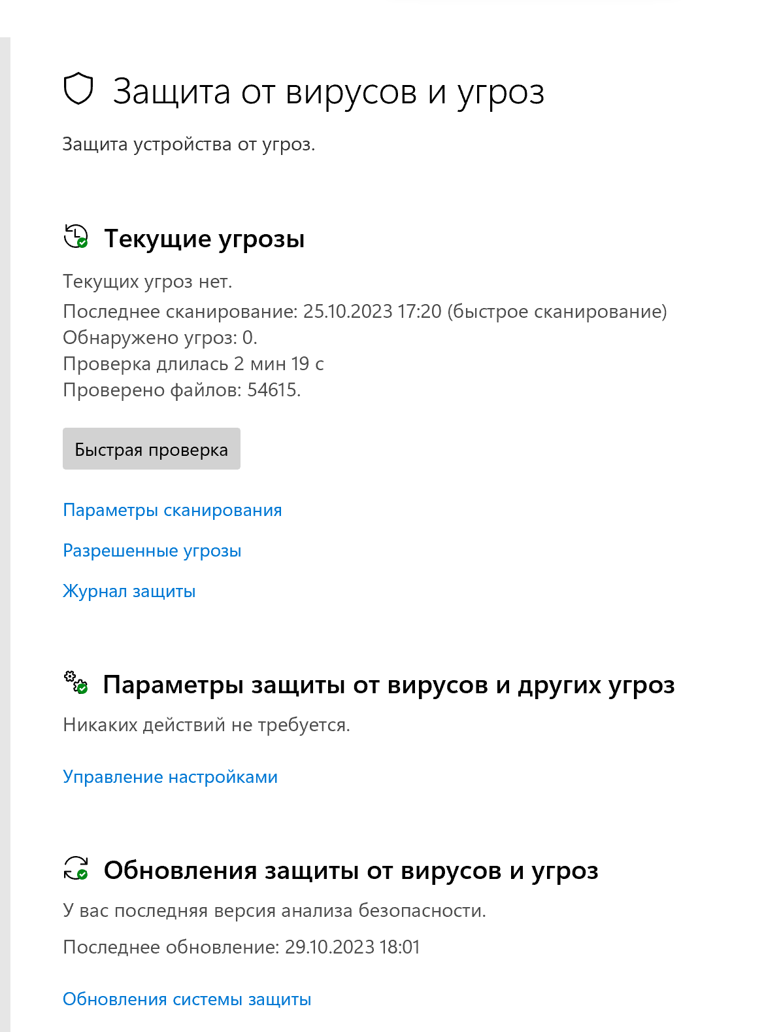
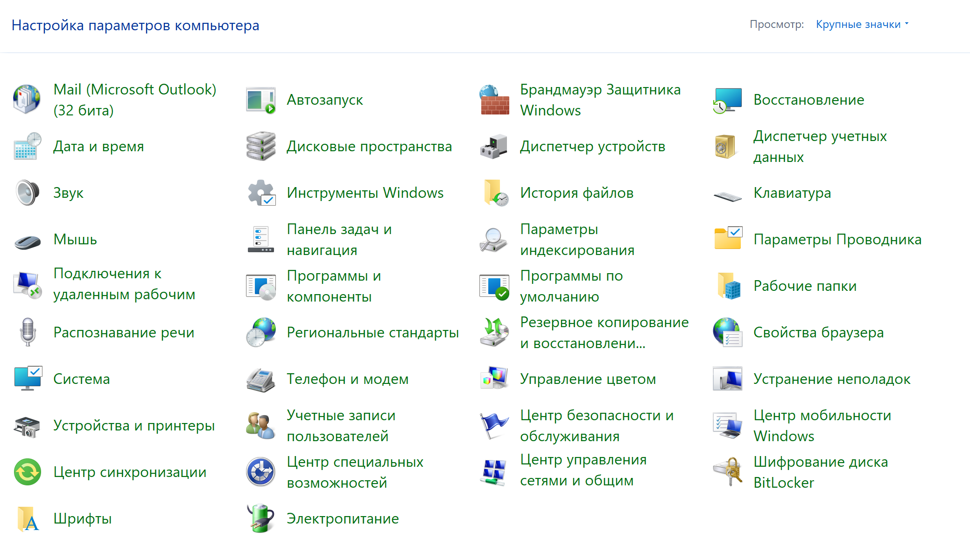




Инструменты безопасности ОС Windows.

Slide 15
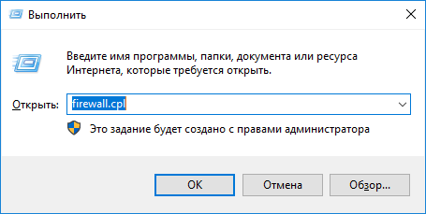
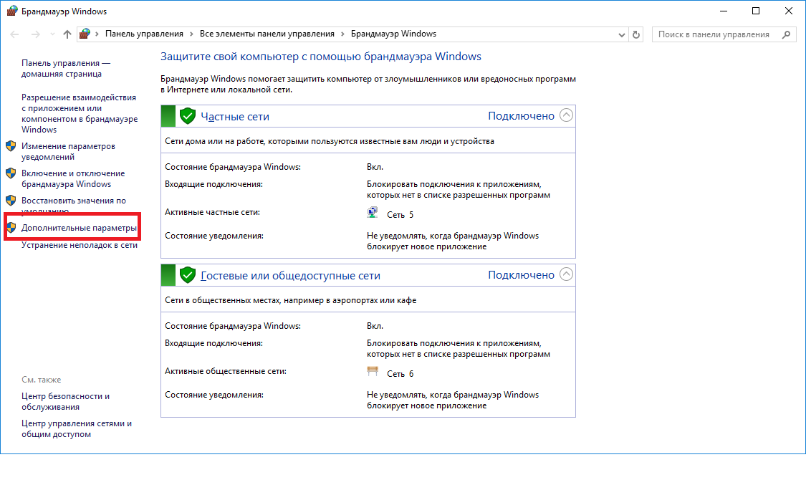

Windows Firewall
Брандмауер (Firewall) - это устройство или программа сетевой безопасности, которое контролирует входящий и исходящий сетевой трафик на основе набора правил безопасности.

Slide 16
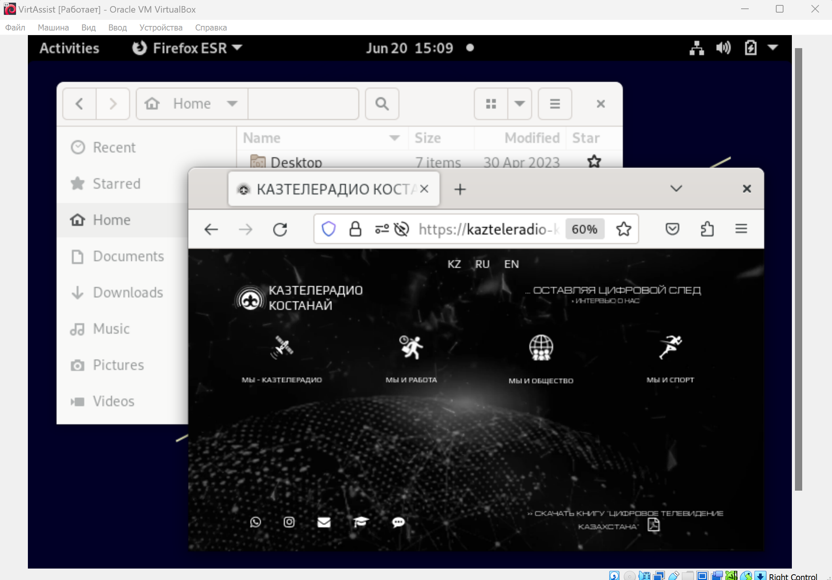
Виртуальная машина Virtual Box
Программная система, эмулирующая аппаратное обеспечение компьютера и исполняющая операционную систему и программы, изолированные от основного компьютера

Slide 17
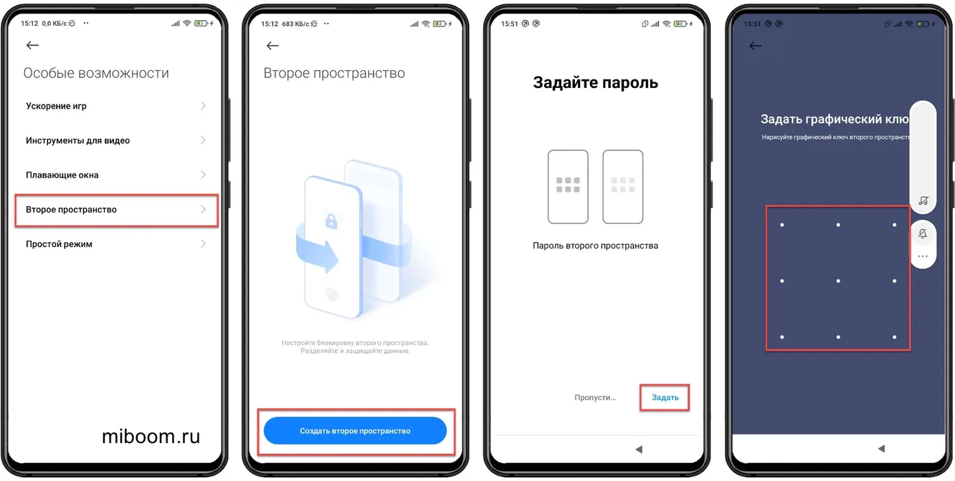
Второе пространство

Slide 18
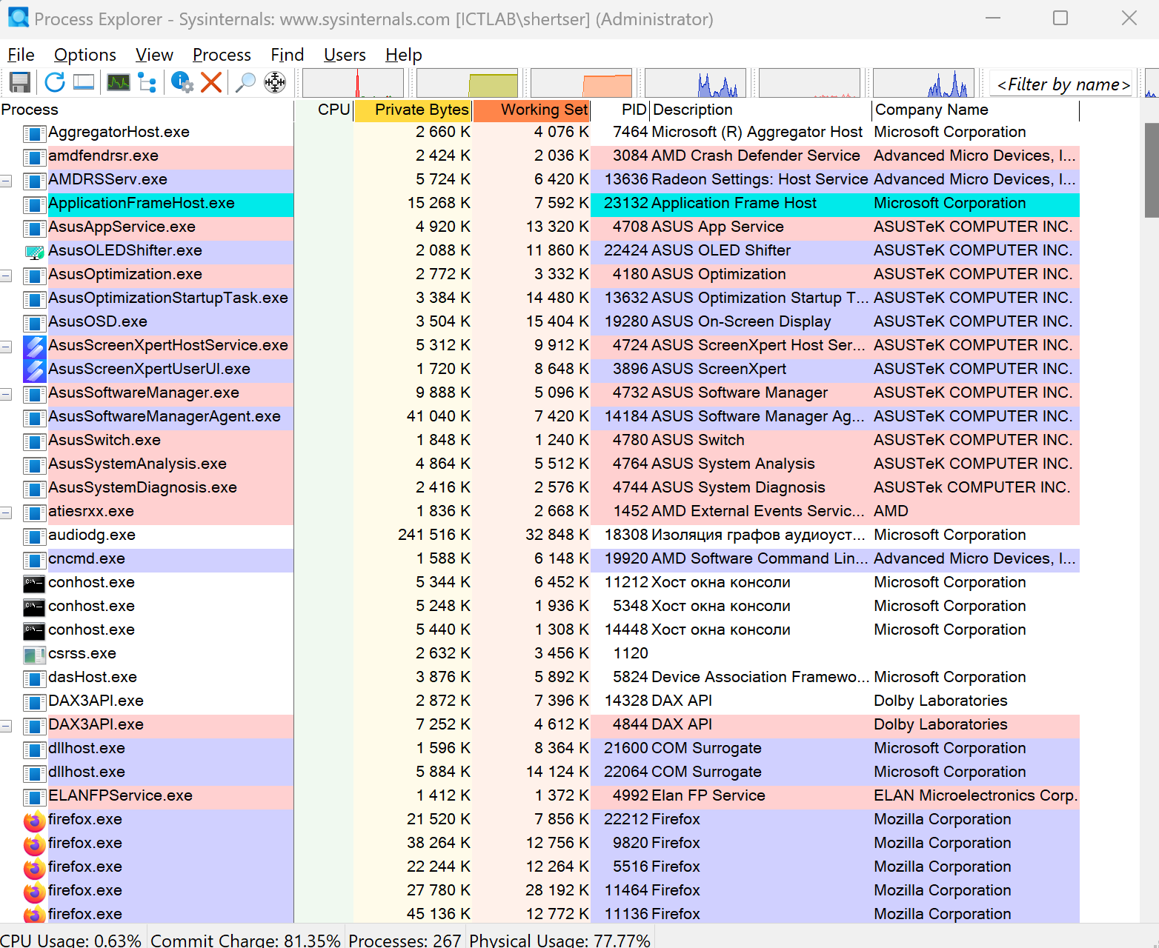
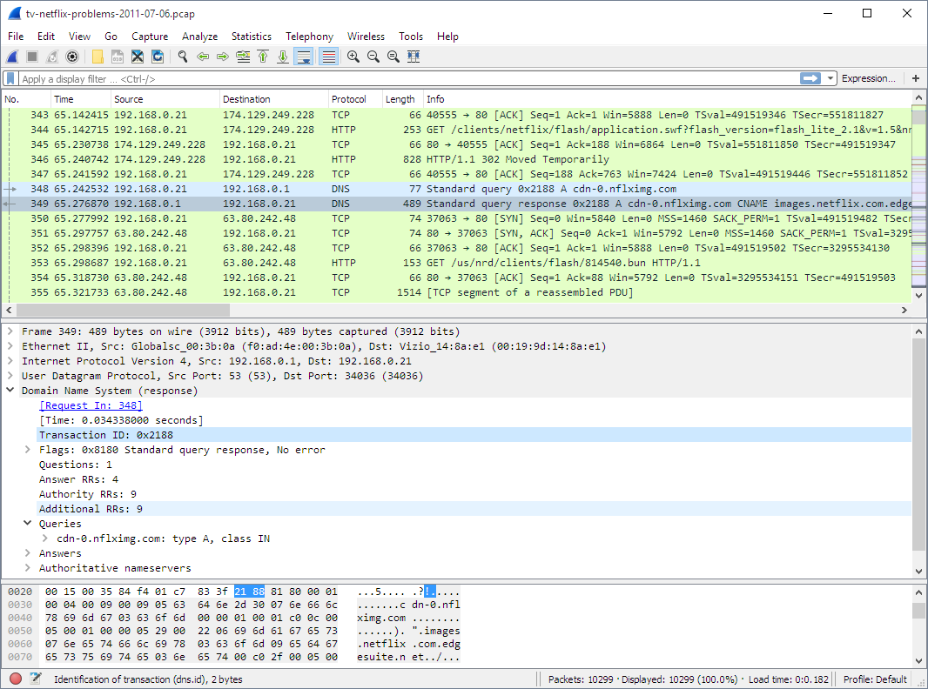
Программное обеспечение для контроля данных
Обозревать процессов Microsoft (Process Explorer)
(https://processhacker.sourceforge.io)
Wireshark – это инструмент для захвата и анализа сетевого трафика, который активно используется для образовательных целей, и устранения неполадок в сети (https://www.wireshark.org)

Slide 19
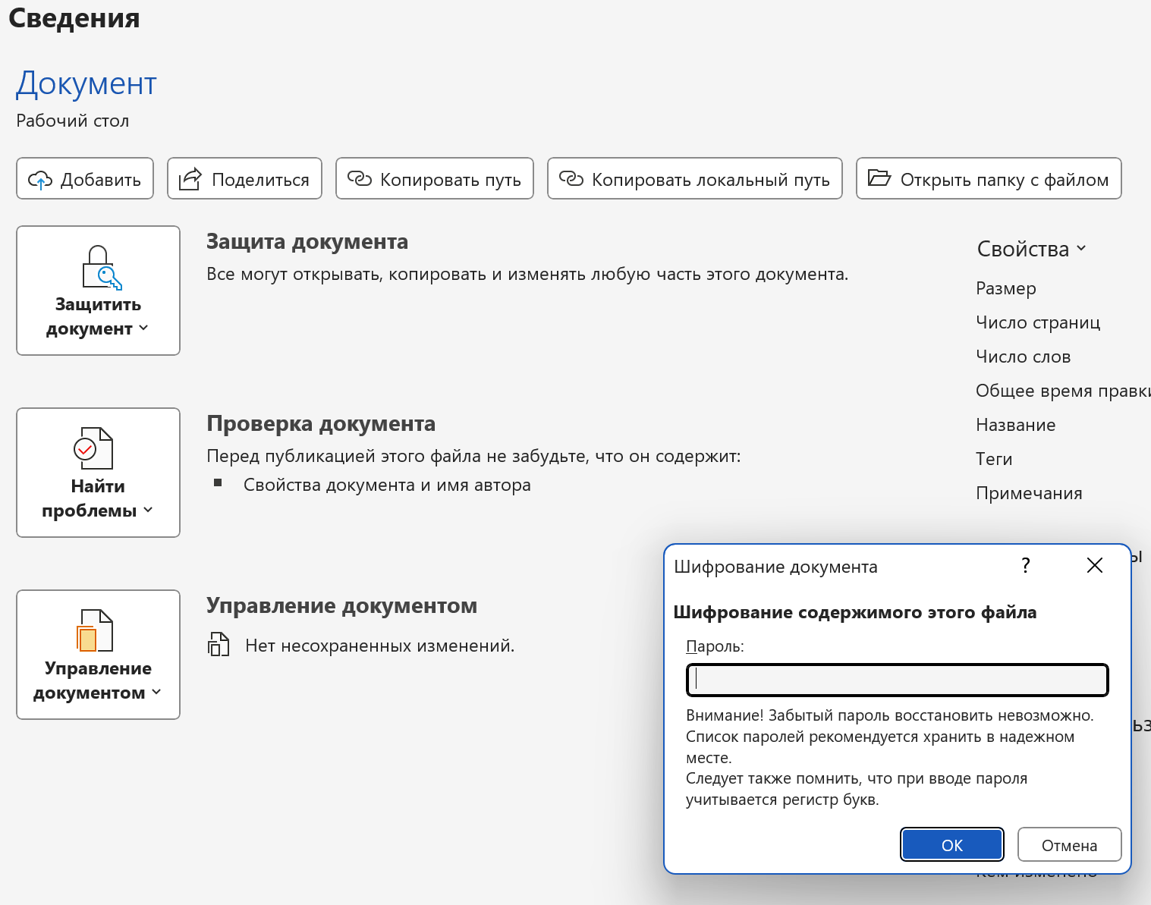
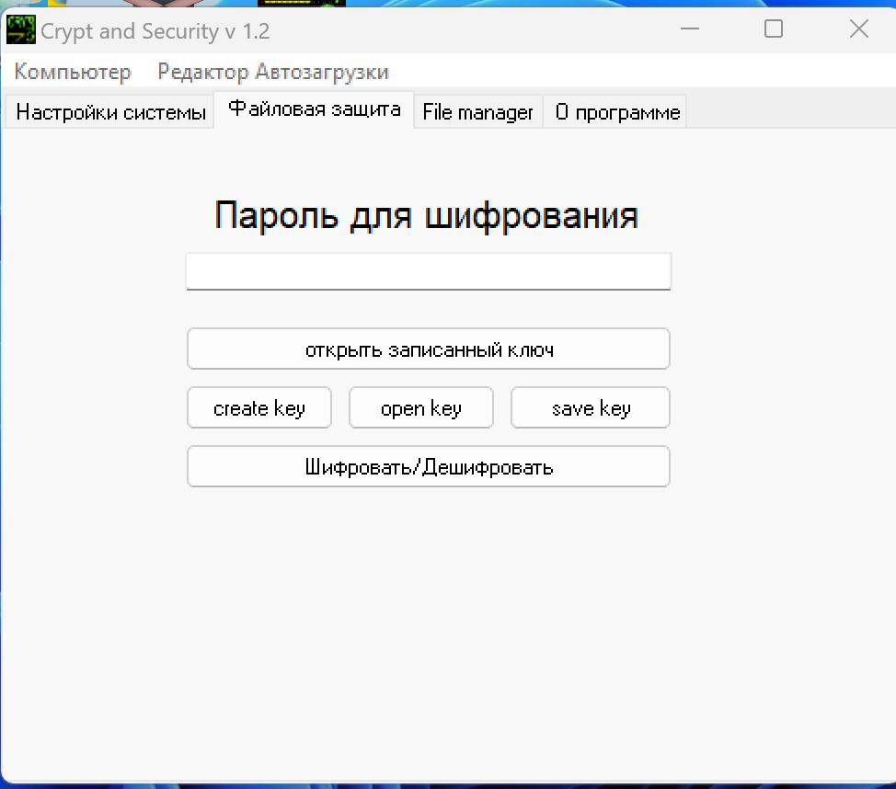
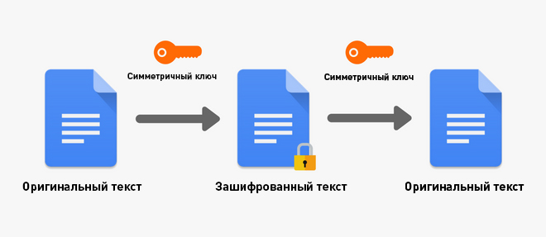
Пароли и шифрование
Пароли на документы Microsoft Office
Шифрование документов MS Office

Slide 20
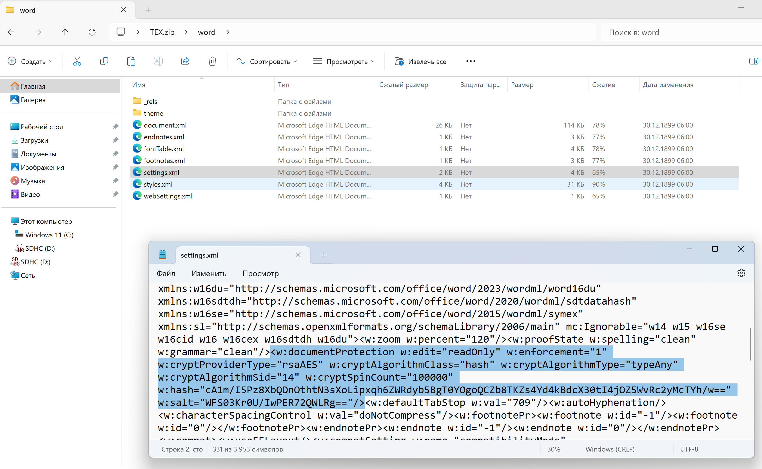
Дешифрование. Снятие паролей
Удаление паролей на документы Microsoft Office

